Slide 1
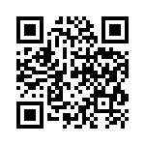
https://goo.gl/Jfbb4Q
OSOF V : QR Code & URL
ลงทะเบียนเข้าร่วมกิจกรรมที่ 3 การพัฒนาฐานคิด
26 – 30 พฤศจิกายน 2561 ณ โรงแรมเอบีน่า เฮ้าส์ กรุงเทพมหานคร

